Slide 1
TIẾT 1 CHỦ ĐỀ 3

Slide 2
ÂM NHẠC
KHỞI ĐỘNG

Slide 3
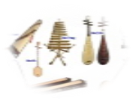
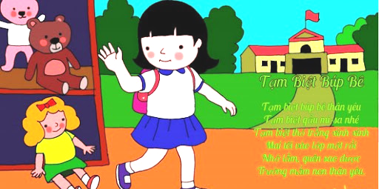
Nghe và điền từ còn thiếu vào câu hát sau?
“... Tạm biệt Thỏ trắng xinh xinh. Mai em vào ........... rồi.”
Notes:
3

Slide 4
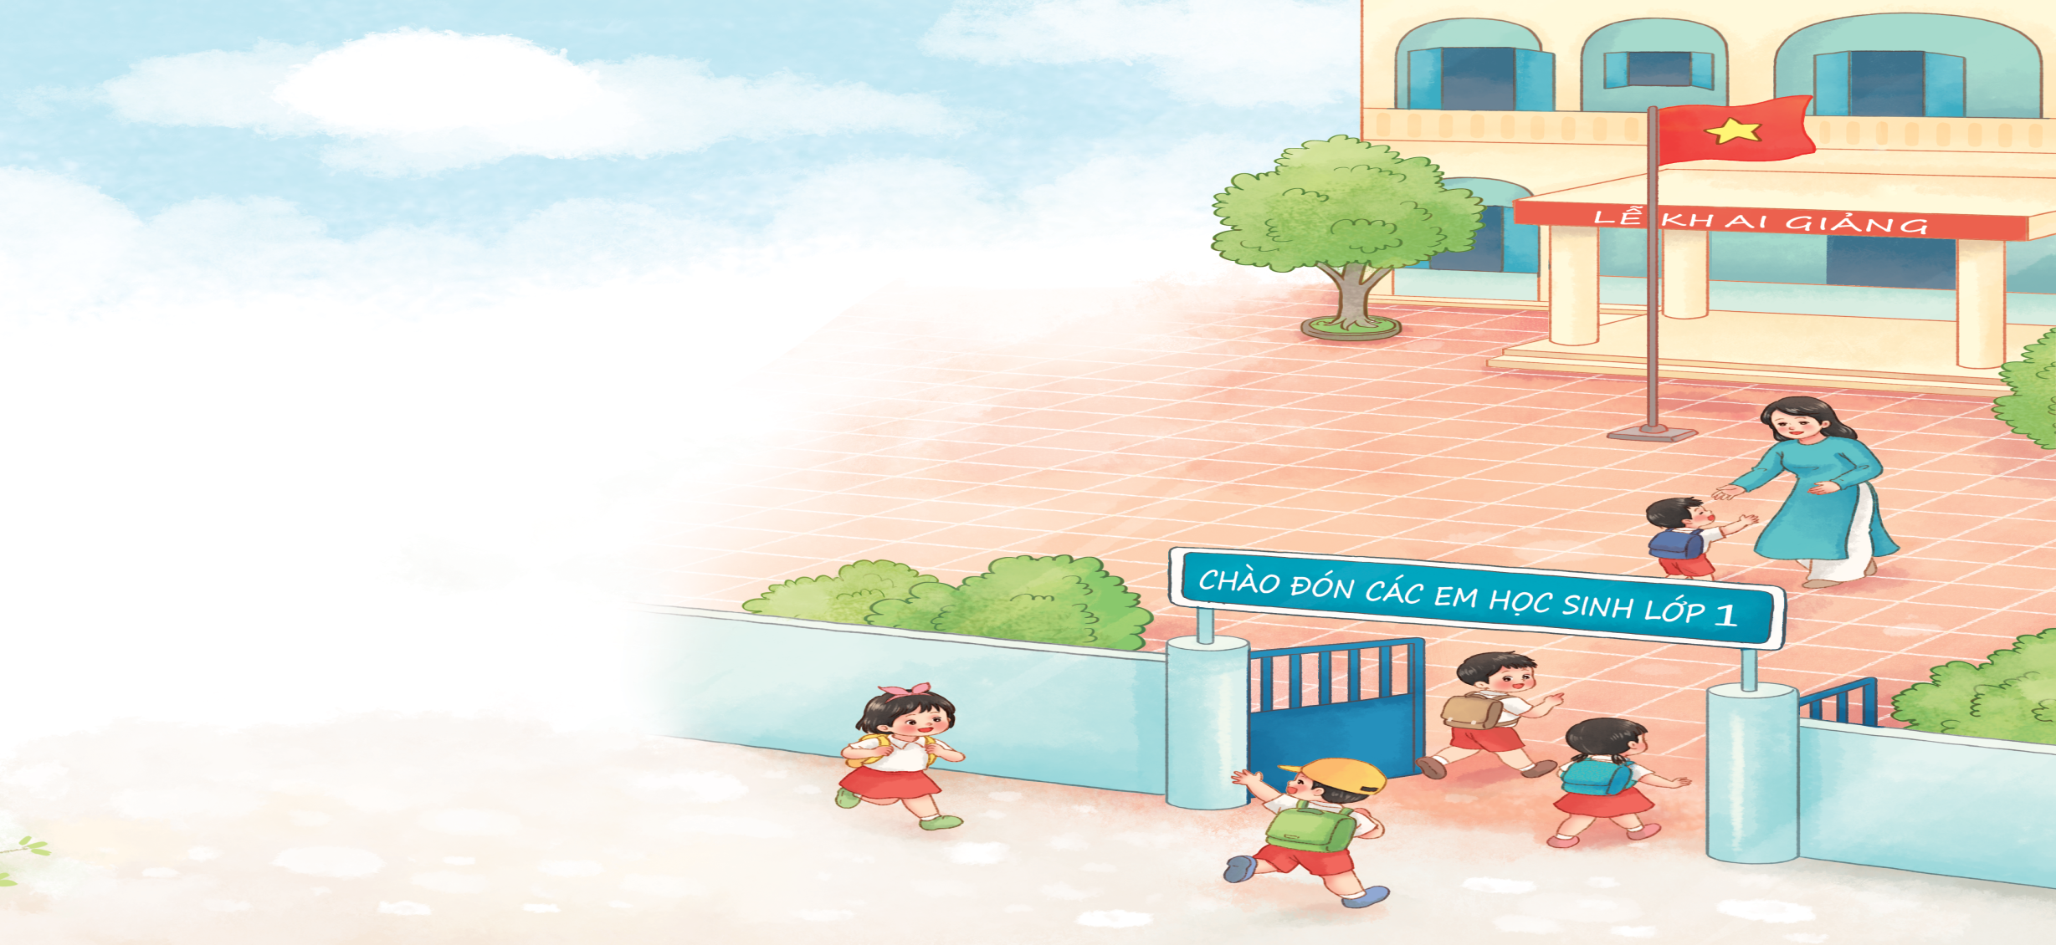
Học hát
LỚP MỘT THÂN YÊU
Bùi Anh Tôn
Notes:
4

Slide 5
Nghe giai điệu
Nghe hát mẫu

Slide 6
ĐỌC LỜI CA
LỚP MỘT THÂN YÊU
Bùi Anh Tôn
Kìa tiếng trống trường vang, em bước vào lớp Một.
Từng nét chữ đầu tiên, trang sách học điều hay.
Hòa nhịp cùng tiếng ca, rộn ràng muôn lá hoa.
Chúng mình cùng nắm tay, ơi lớp Một thân yêu.

Slide 7
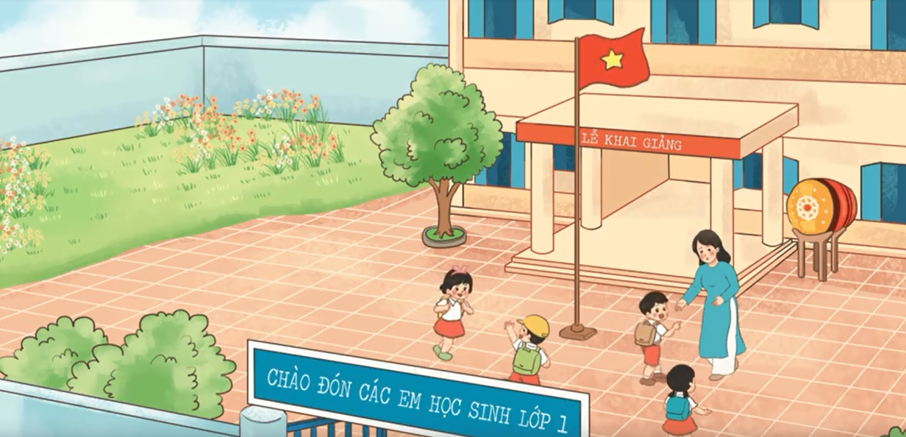
LỚP MỘT THÂN YÊU
Bùi Anh Tôn
TẬP HÁT TỪNG CÂU
Câu 1

Slide 8
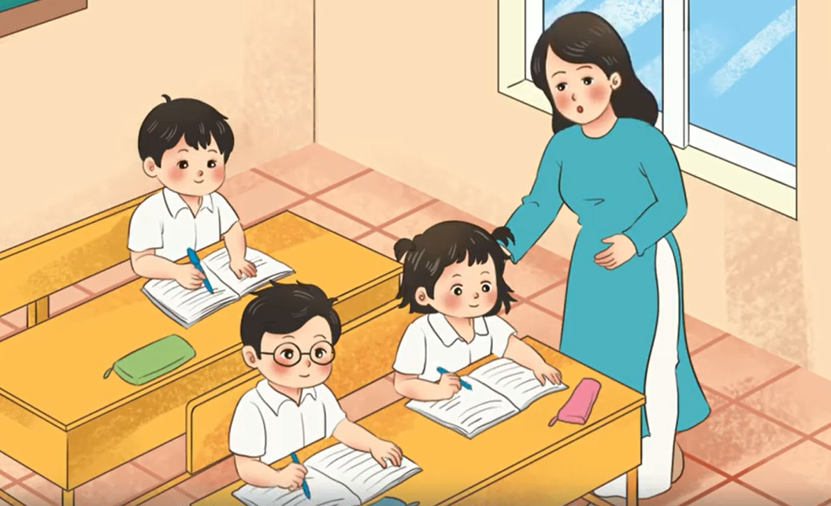
LỚP MỘT THÂN YÊU
Bùi Anh Tôn
TẬP HÁT TỪNG CÂU
Câu 2

Slide 9
LỚP MỘT THÂN YÊU
Bùi Anh Tôn
TẬP HÁT TỪNG CÂU
Câu 1+2

Slide 10
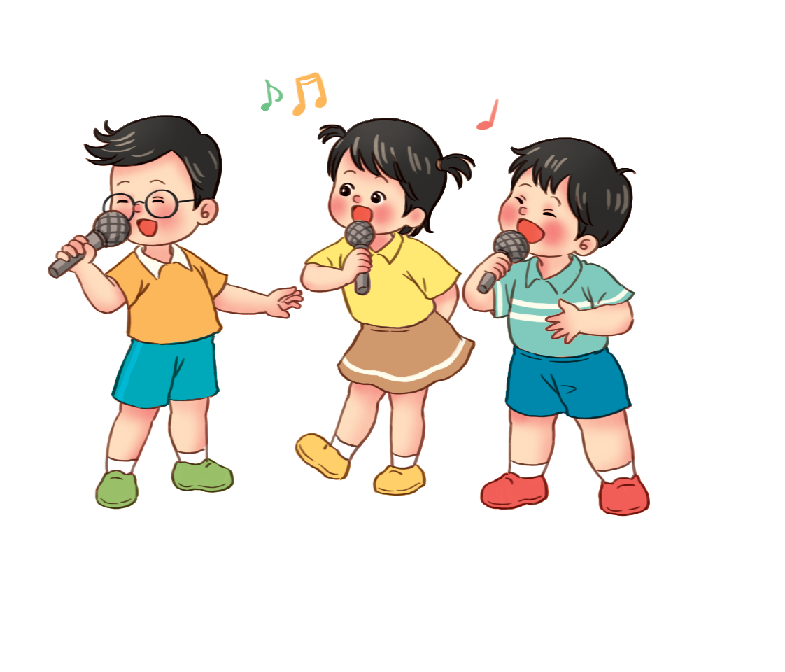
LỚP MỘT THÂN YÊU
Bùi Anh Tôn
TẬP HÁT TỪNG CÂU
Câu 3

Slide 11
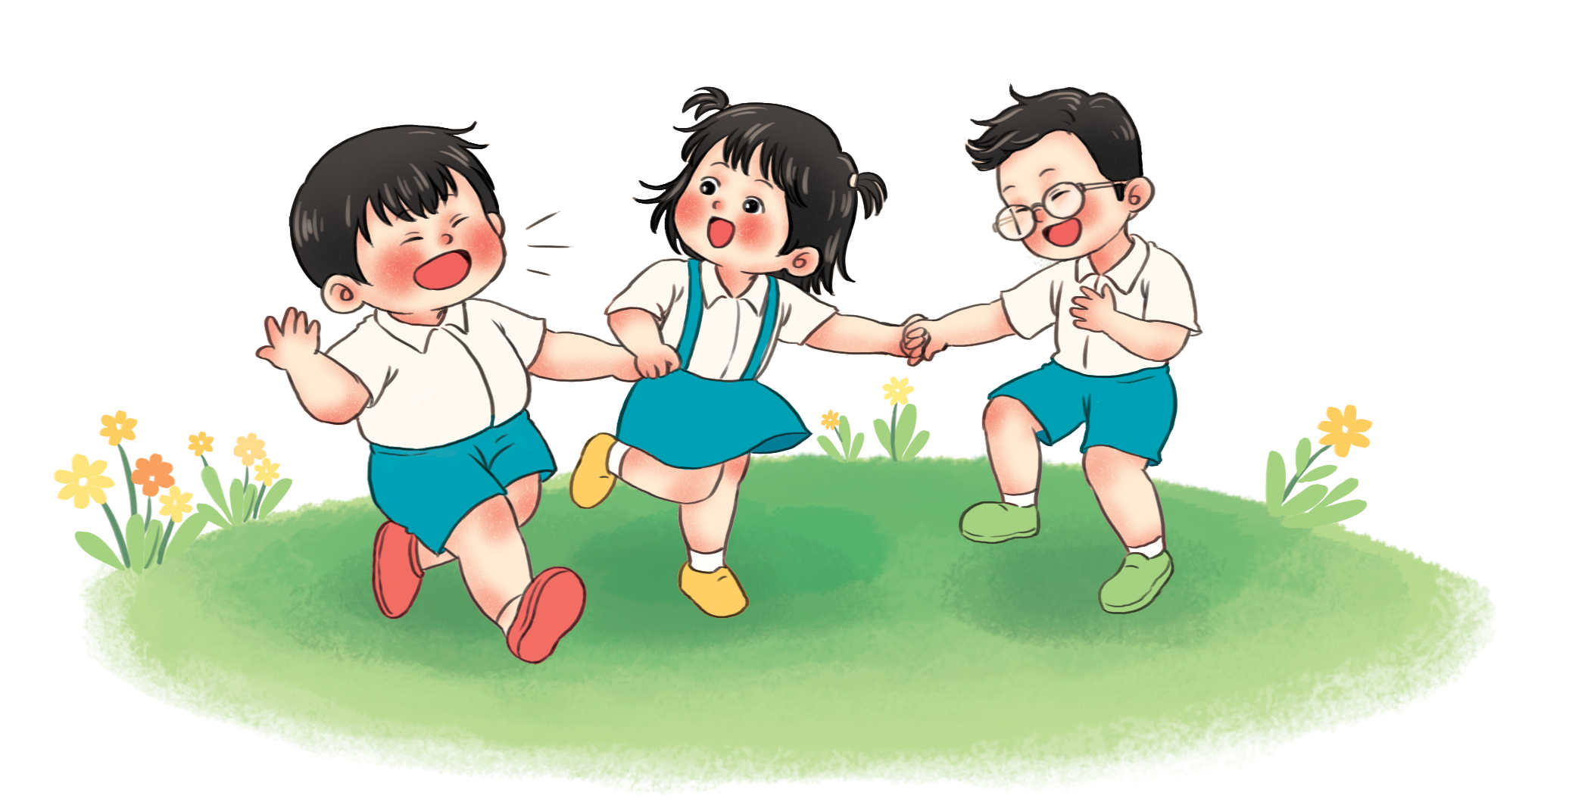
LỚP MỘT THÂN YÊU
Bùi Anh Tôn
TẬP HÁT TỪNG CÂU
Câu 4

Slide 12
LỚP MỘT THÂN YÊU
Bùi Anh Tôn
TẬP HÁT TỪNG CÂU
Câu 3+4

Slide 13
Cả bài

Slide 14
HÁT CÙNG NHẠC ĐỆM

Slide 16
LỚP MỘT THÂN YÊU

Slide 17
Vận dụng sáng tạo:
TO NHỎ, CAO – THẤP
a) Đọc to – nhỏ, cao – thấp câu nhạc.

Slide 18
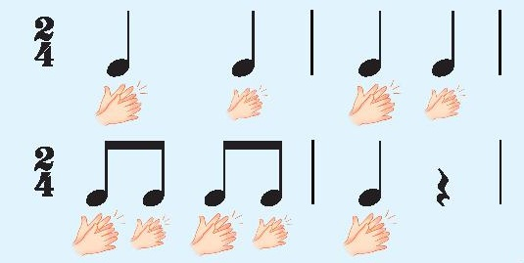
Vận dụng sáng tạo:
TO NHỎ, CAO – THẤP
b) Nghe và vỗ tay to – nhỏ theo hình tiết tấu.

